Slide 1



10,15, 20, 30...
Jonas Hermansson

Slide 2

10 års firande!!!!

Slide 3


Mätetal från test som styrinstrument
Jonas Hermansson
jonas.hermansson@prolore.se

Slide 4
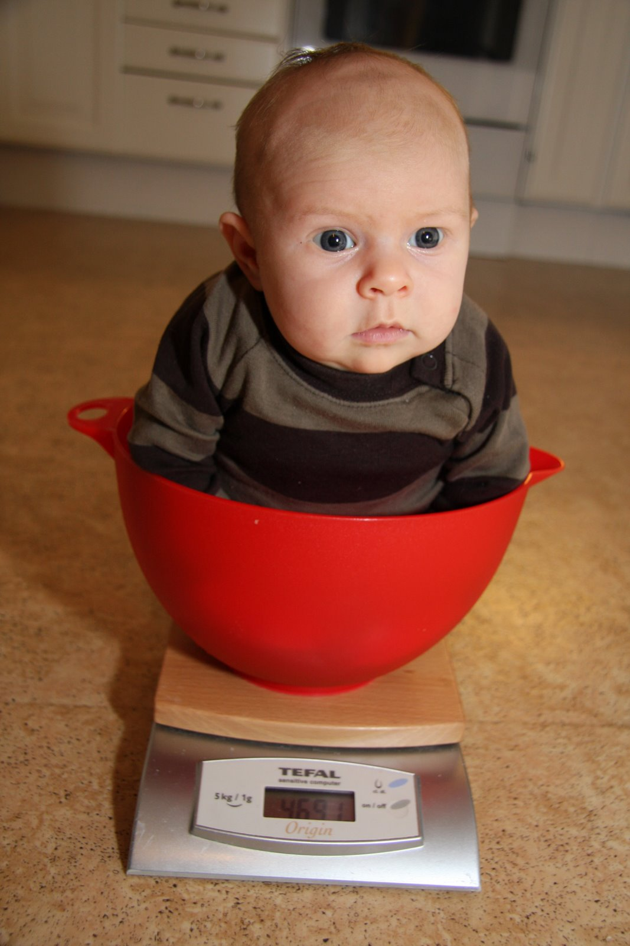
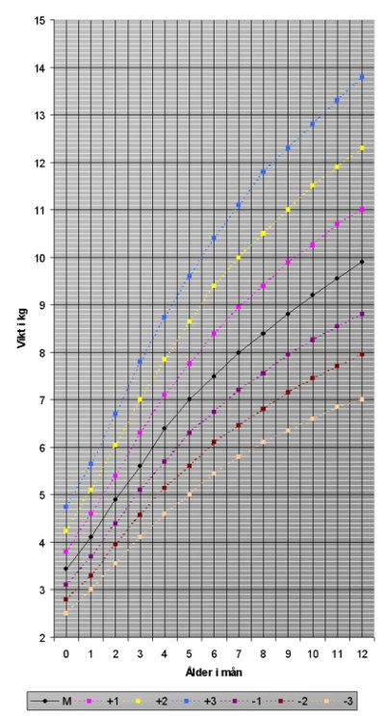
Favorit mätetal

Slide 5
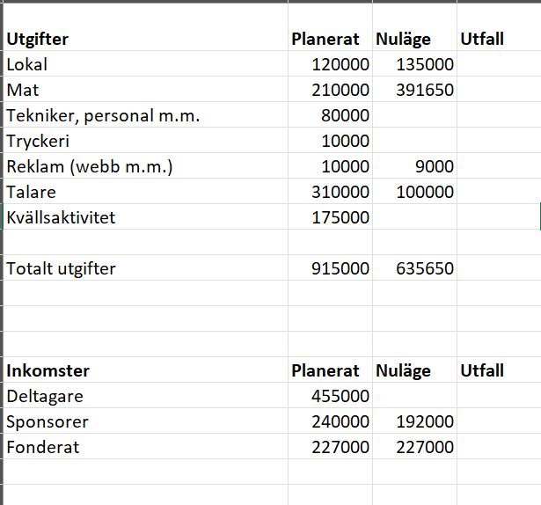
Q15 på Tekniska

Slide 6

Bortom Agilt
SAST 15års Jubileum 14 Oktober 2010
Jonas Hermansson
Konsultbolag1

Slide 7

Vi måste utnyttja våran hjärna!
Fokus på systemintegrationstest!
Kontinuerliga releaser!
Fokusera på slutanvändaren!
Underlätta för beställaren!

Slide 8

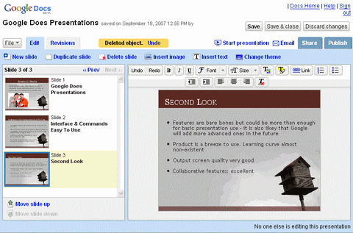
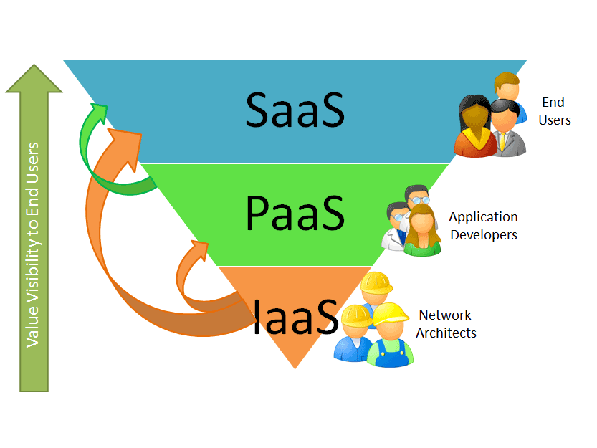

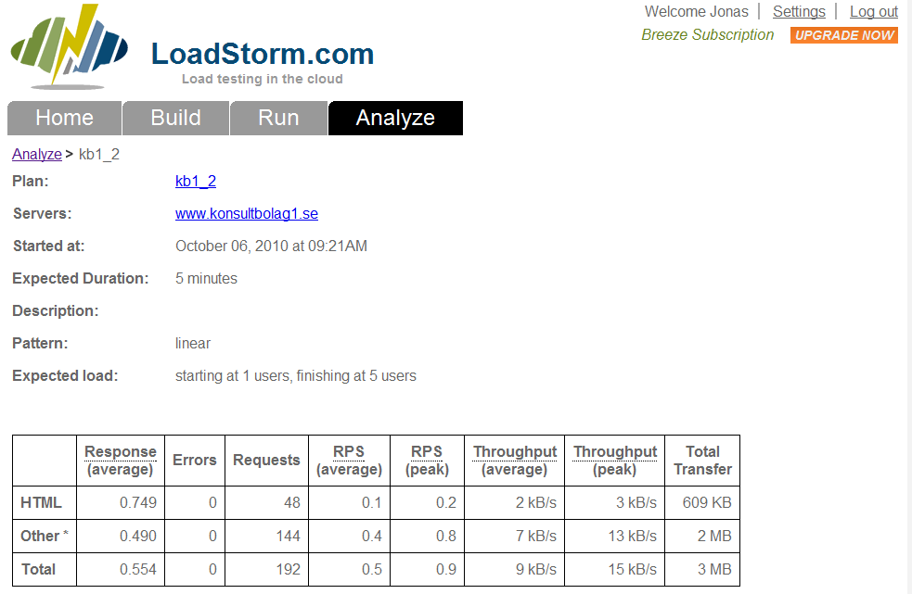

Software as a Service (SaaS)

Slide 9
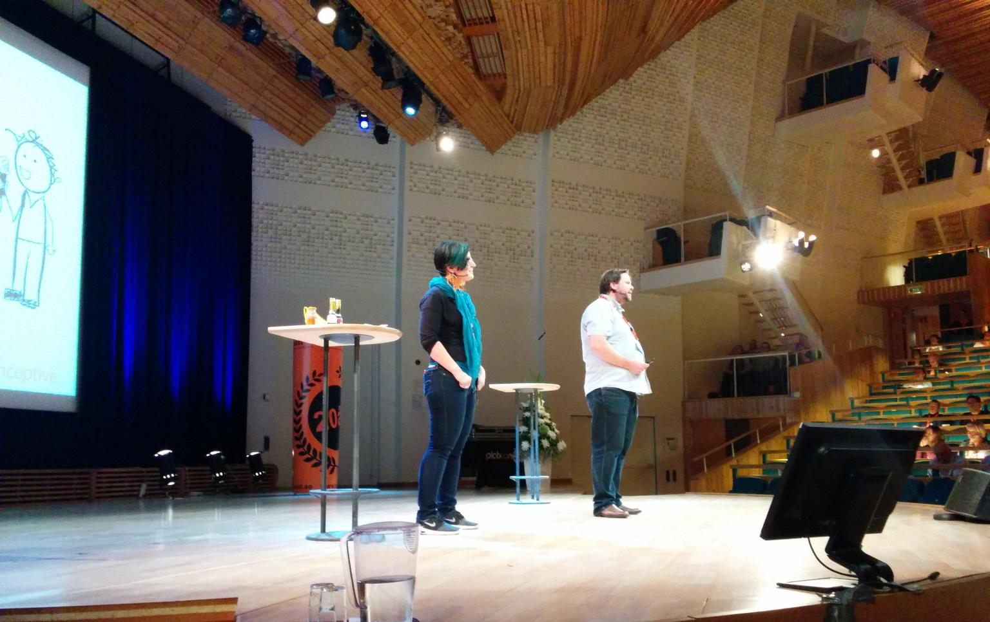
Q20 på Magna

Slide 10
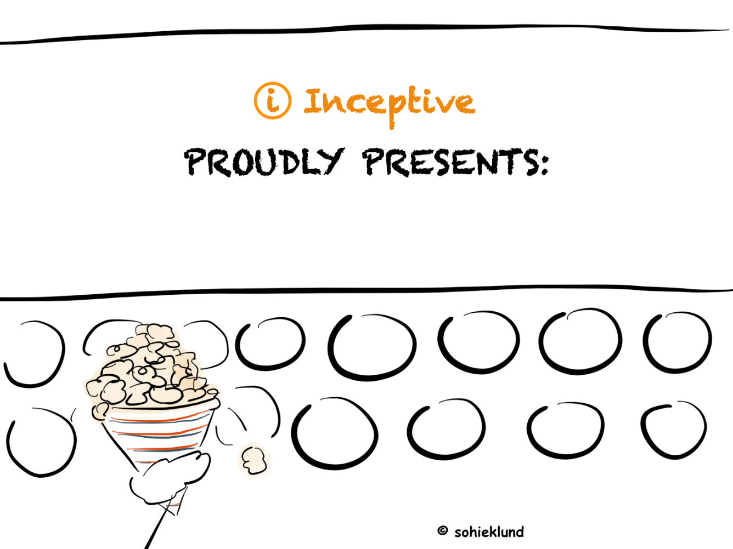



Vad är kvalitet och hur testar vi det?
Kvalitetscoach
Kvalitetscoach
Anna Odhner
Anna.odhner@inceptive.se
Jonas Hermansson
jonas.hermansson@inceptive.se

Slide 11
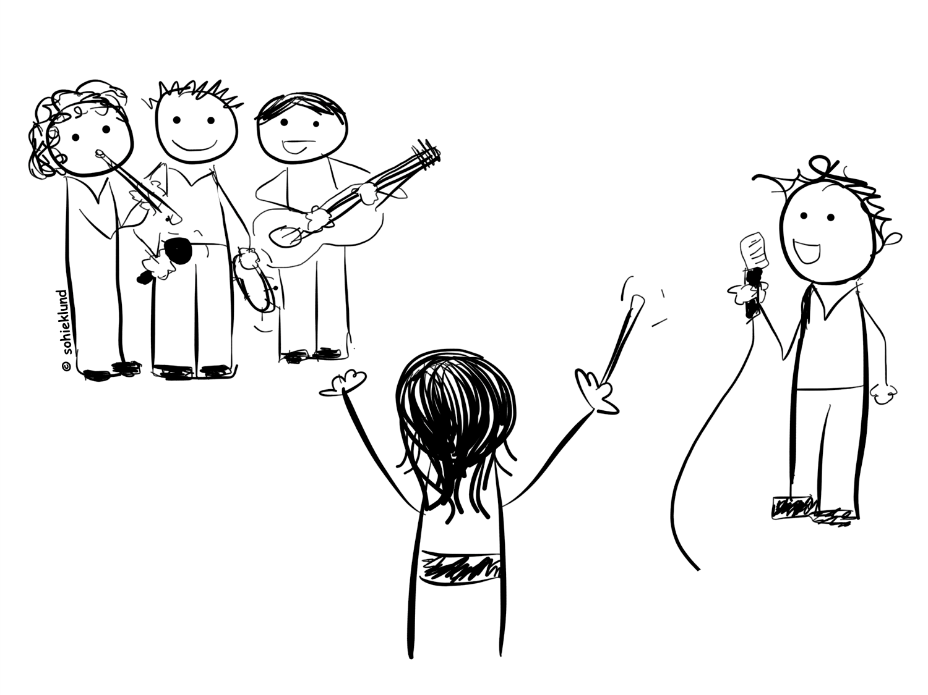


Slide 12

Vara medvetet provokativ

Slide 13
Blir det något 33?

Slide 14

Testaren är död, länge leve testaren 2013– Jonas Hermansson

Slide 15



Sparka däck!

Slide 16

Testaren är död, länge leve kvalitetscoachen! – Jonas Hermansson

Slide 17
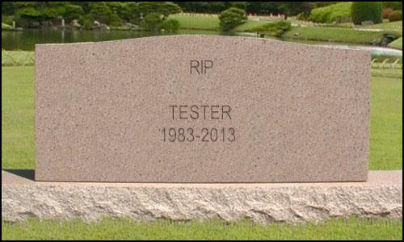
RIP

Slide 18

Arbetslösa?

Slide 19
Blir det något 33?

Slide 20

Ja, det blir 33!!!
För dem som vill!

Slide 21

Agenter
Multi-Agent

Slide 22

Vibe coding?

Slide 23

AI – Enginering?

Slide 24

AI – Förvaltning?

Slide 25

Testare, nej
AI –Tämjare!!!

Slide 26
33!
Jonas Hermansson

